Slide 1
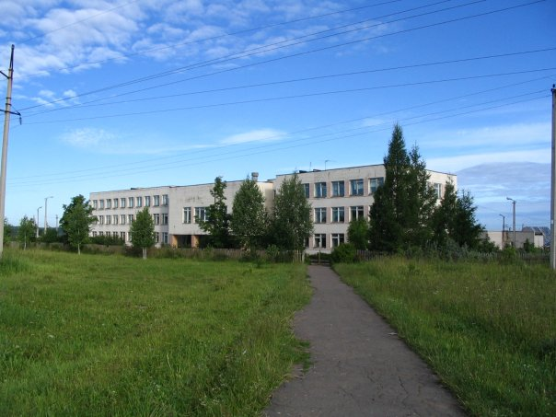
Проект «Красивая школа»
номинация «Вокруг меня»
Кировское областное государственное общеобразовательное бюджетное учреждение «Средняя школа пгт Кумены»

Slide 2
Цели и задачи
Цель проекта:
Создание современной, эстетической, психологически комфортной образовательной среды
Задачи проекта:
Обновить цветовую гамму стен центральной лестницы школы
Расписать стены центральной лестницы школы в стиле дымковской игрушки с целью формирования гражданской идентичности, любви к своей малой Родине
Изготовить новые шторы для 2 окон центральной лестницы
Озеленить подоконники окон центральной лестницы
Способствовать формированию потребности у всех участников учебно-воспитательного процесса в психологически комфортных, эстетических условиях

Slide 3
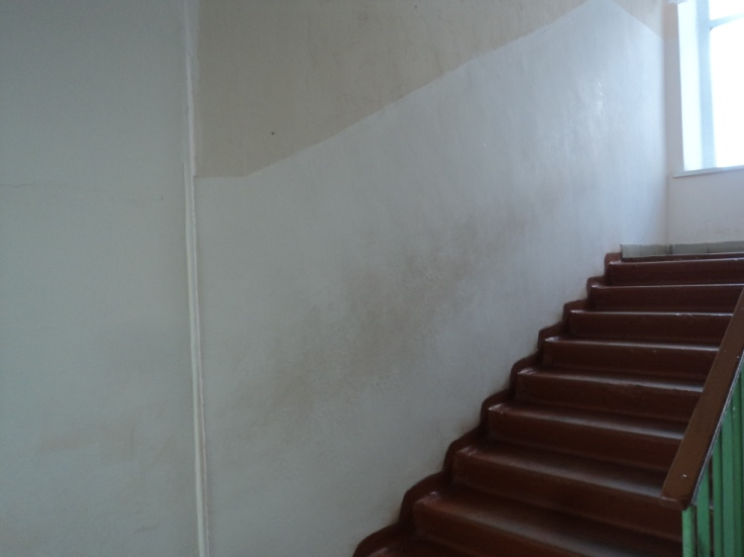
Планируемый результат
К новому учебному году перед нашими учениками, учителями и родителями, гостями школы центральная лестница предстанет не только обновленной, красивой, но и будет нести важную воспитательную и образовательную нагрузку, т. к. станет демонстрацией вятского народного промысла — Дымковской игрушки.

Slide 4
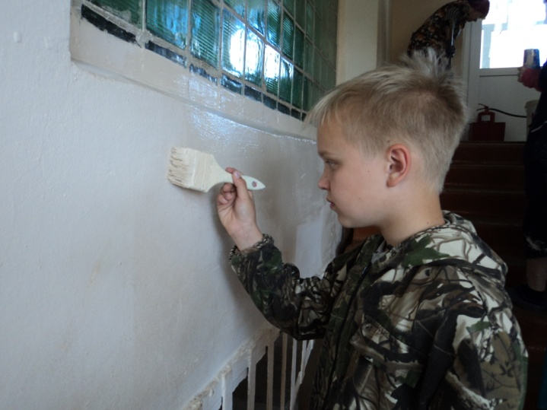
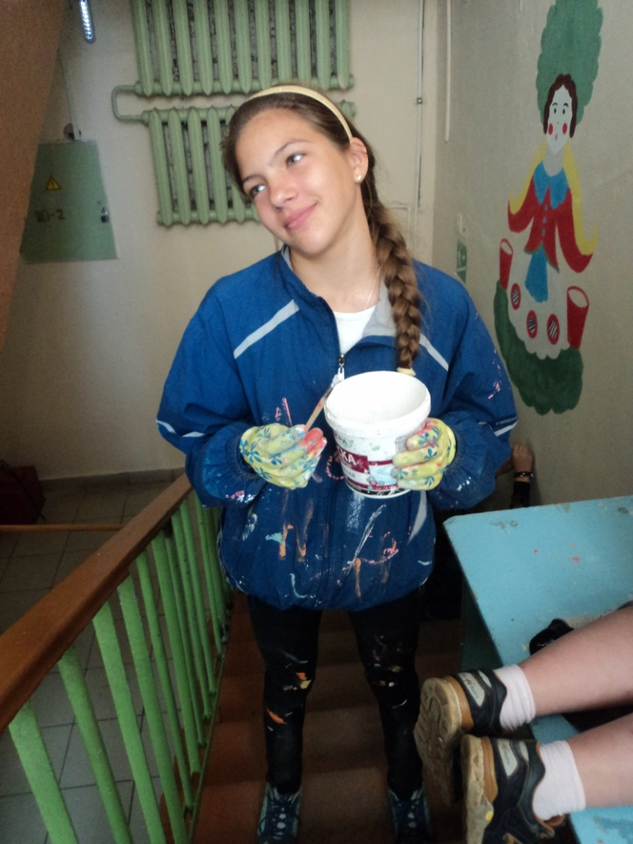
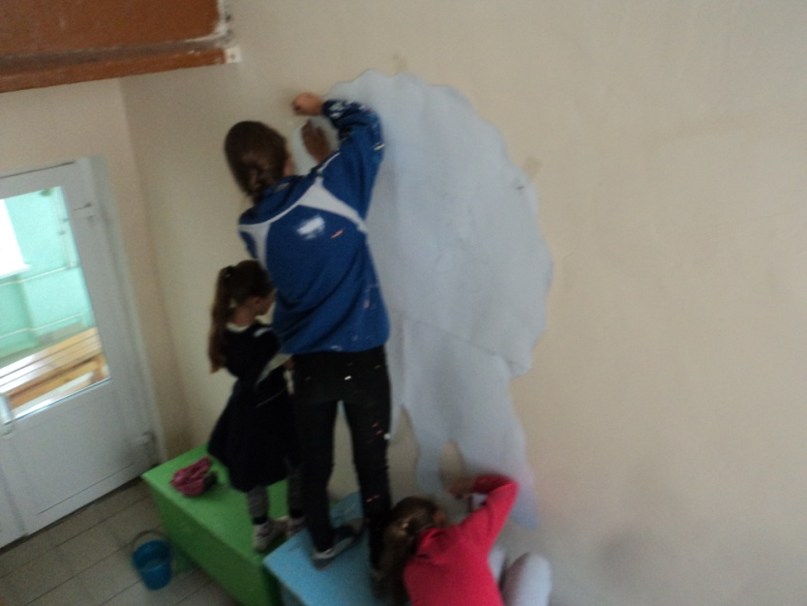
Реализация проекта

Slide 5
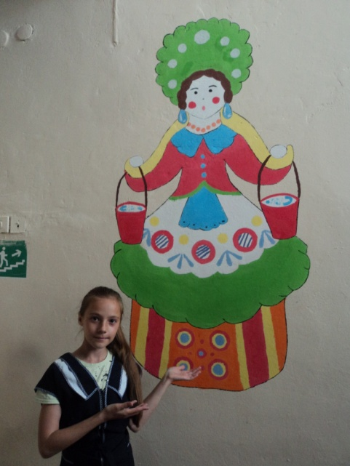
Бюджет проекта
Вид работ | Наименование материалов | Цены, руб. | Сумма, руб
1. Изготовление трафаретов для росписи | Картон | 00 | Использовали старые списанные наглядные пособия
2. Подготовка стен к покраске - штукатурка стен | Цементная смесь | 00 | Была в запасах у завхоза
3. Покраска стен основой | Краска акриловая матовая моющаяся | 1200,00 | 2400,00
4. Роспись стен по трафарету дымковской игрушки | Колер, валики, кисточки, губки | 38,00 46,00 39,00 27,00 | 872,00
5. Изготовление новых штор для окон лестничной клетки | Ткань — вуаль | 00 | Использовали обрезки, которые остались от изготовления штор для 1 этажа два года назад
6. Посадка цветов для озеленения среды | Горшки, цветы | 00 | Горшки вымыли старые, цветы посадила Ольга Александровна
7. Покраска ступеней лестницы | Краска масляная для внутренних работ | 584,00 | 584,00
ИТОГО: |  |  | 3856,00

Slide 6
Итак, наши выводы:
1) Участники проекта занимают активную жизненную позицию, что важно не только для жизни школы, но и для будущей взрослой жизни и жизни местного сообщества.
2) Поиск новых направлений, форм работы позволили учащимся развивать творческие возможности, способствовали формированию эстетических вкусов.
3) Создавая красоту, материальные ценности для людей, преобразуя среду, в которой мы живем, мы преобразуем в первую очередь себя, свой социальный опыт.
4) Наша работа не только украсит интерьер школы, но и поможет дать всем ученикам и учителям ощущение веры в свои творческие силы, а также (мы очень надеемся) побудит к бережливому отношению к созданному руками человека.

Slide 7
Спасибо за внимание!

